Slide 1
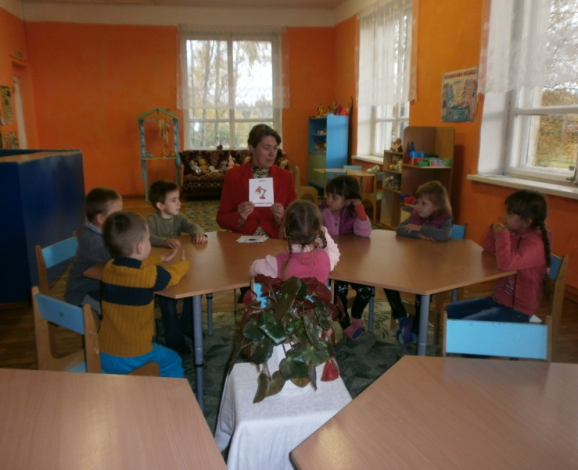
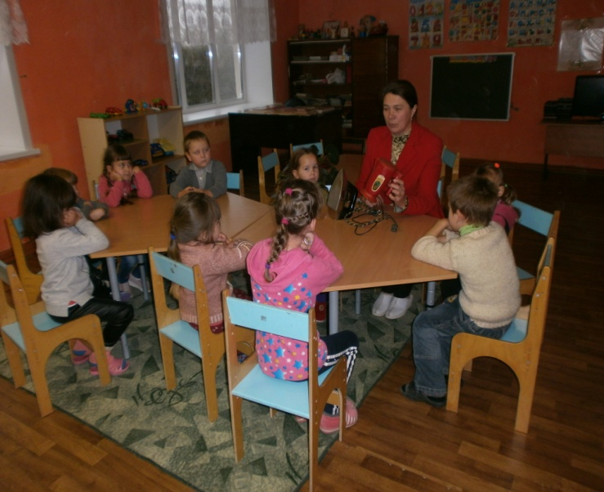
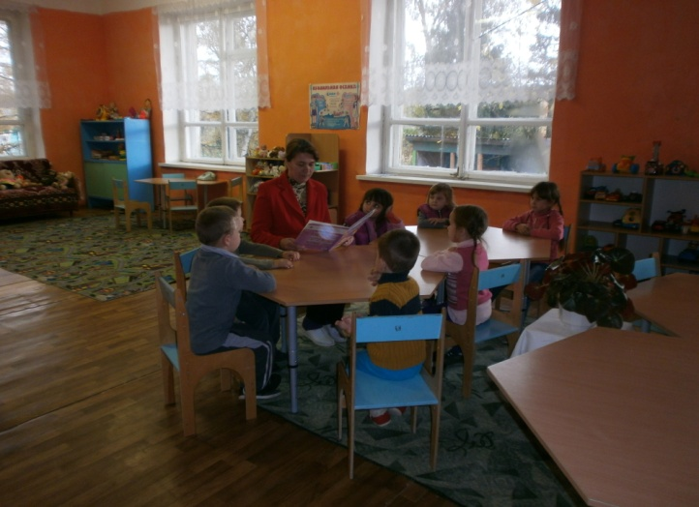
В МБОУ ТР Поженская СОШ дошкольной группе прошли мероприятия по всероссийскому фестивалю энергосбережения и экологии «Вместе ярче-2019».

